Slide 1


VGGNet - Backbone Paper Review
홍창희, 박민선
July. 11. 2025
Medical AI Research Center
MARS
Medical AI Research Center, SMC
1

Slide 2
Contents
VGGNet 백본 논문
VGGNet 활용 임상 저널
1. Introduction
1. 소개
2. Architecture
2. 사용 데이터셋
3. Train & Test
3. 모델 적용 & 성능
4. Experiments
5. Conclusion
+ ) 논문 구현 실습

Slide 3
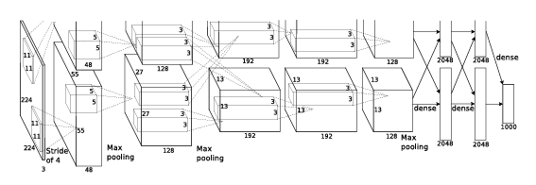
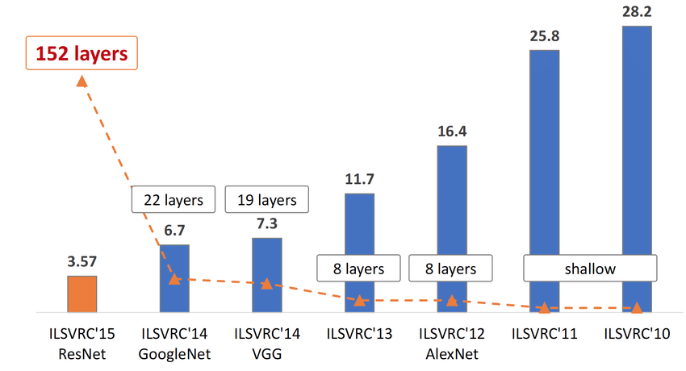
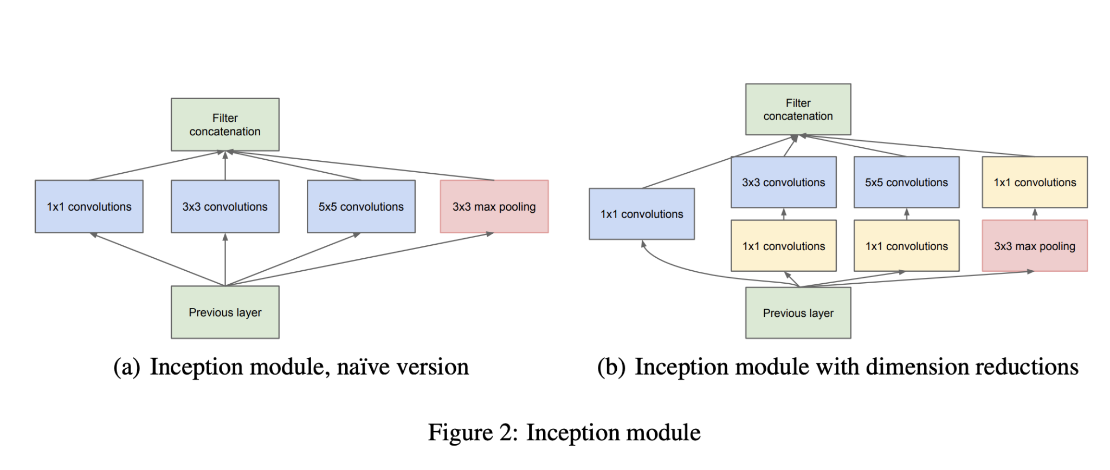
Introduction
1
VGGNet 백본 논문
ex) ALEXNET

Slide 4
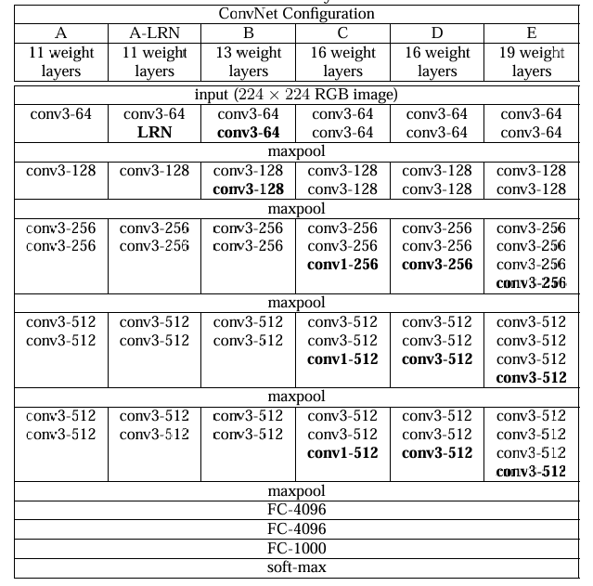
Architecture
1
VGGNet 백본 논문
Compare A to E
Focus on ‘DEPTH’
Fix the FC layers

Slide 5
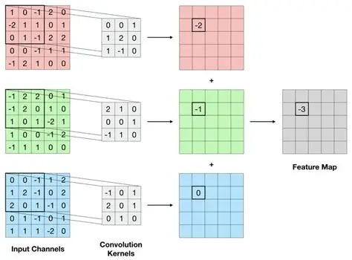
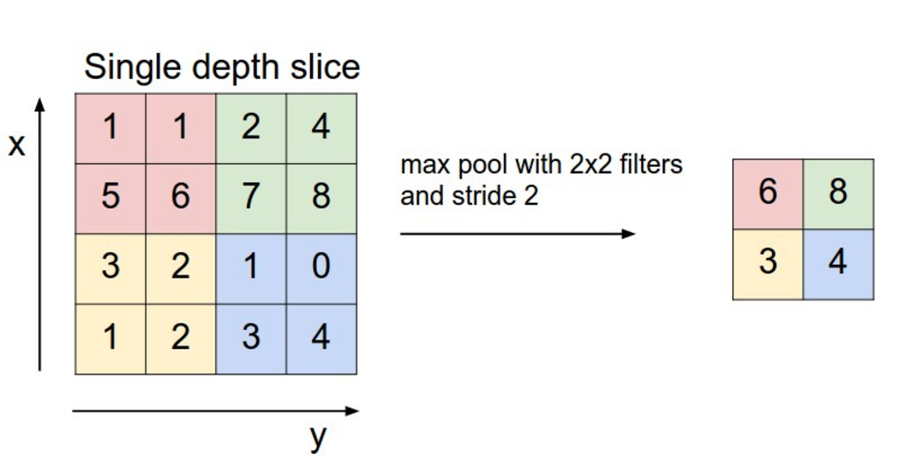
Architecture
1
VGGNet 백본 논문
Convolution(합성곱): 입력 이미지에서 에지(윤곽선)나 패턴과 같은 중요한 특징을 추출한다. 학습 가능한 필터를 사용하여 특징 맵(feature map)을 생성한다.
Max Pooling(최대 풀링): 가장 중요한 정보만 남기고 공간적인 크기를 줄인다. 이를 통해 네트워크가 위치 변화에 더 robust해지고 연산량도 줄일 수 있다.

Slide 6
Architecture
1
VGGNet 백본 논문
3x3 filter, stride=1, padding=1

Slide 7
Architecture
1
VGGNet 백본 논문
3x3 filter, stride=1, padding=1

Slide 8
Architecture
1
VGGNet 백본 논문
3x3 filter, stride=1, padding=1

Slide 9
Architecture
1
VGGNet 백본 논문
3x3 filter, stride=1, padding=1

Slide 10
Architecture
1
VGGNet 백본 논문
3x3 filter, stride=1, padding=1

Slide 11
Architecture
1
VGGNet 백본 논문
3x3 filter, stride=1, padding=1

Slide 12
Architecture
1
VGGNet 백본 논문
3x3 filter, stride=1, padding=1

Slide 13
Architecture
1
VGGNet 백본 논문
3x3 filter, stride=1, padding=1

Slide 14
Architecture
1
VGGNet 백본 논문
Step | Purpose
Convolution + Padding | Preserve input size while extracting features
Max Pooling | Downsample feature map and retain important information
3x3 filter, stride=1, padding=1
same output size

Slide 15
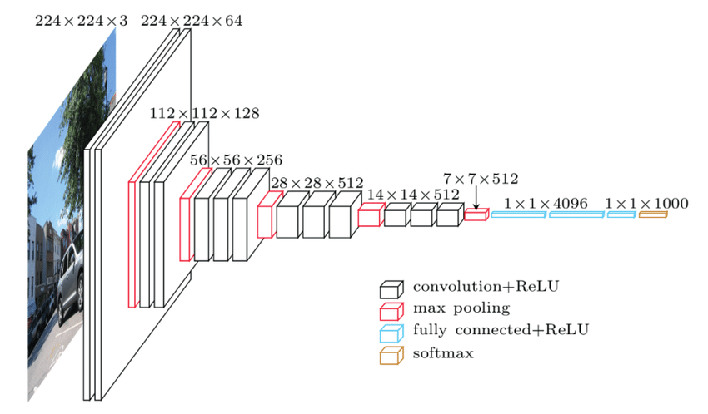
Architecture
1
VGGNet 백본 논문
28x28x256
14x14x512
56x56x128
112x112x64

Slide 16
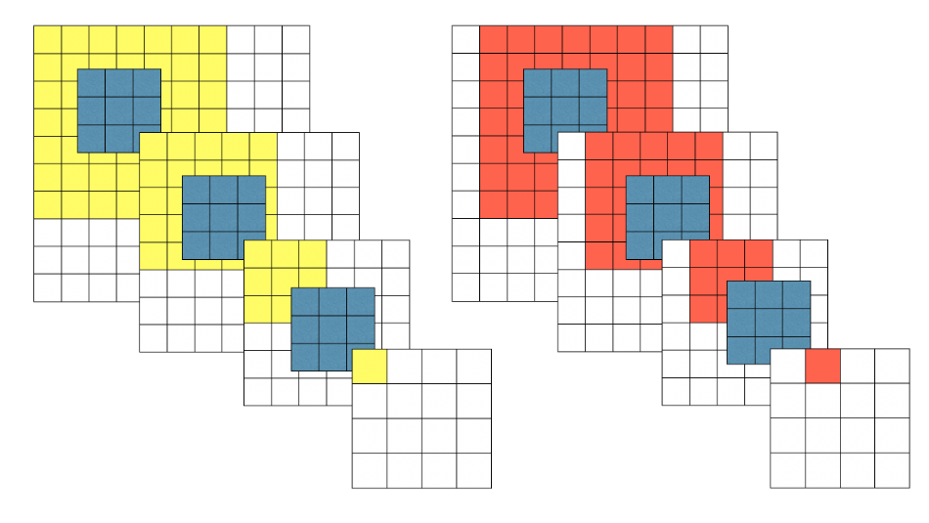
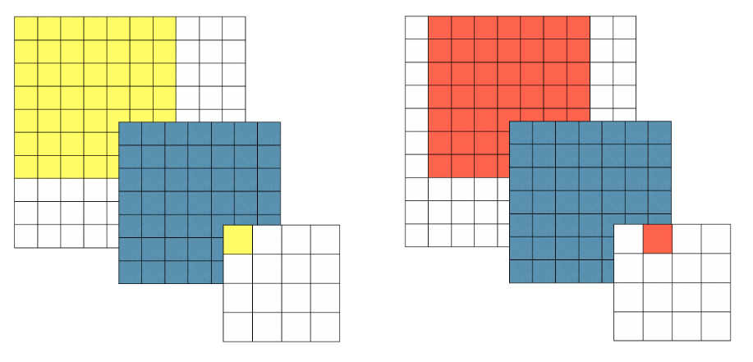
Architecture
1
VGGNet 백본 논문
Benefit of using 3✕3 filter
Decreasing number of parameters
using 3x3 filter = 3✕3✕3✕C✕C
using 7x7 filter = 7✕7✕C✕C
2. Increases non-linearity
→ more efficient computation and better performance
C: number of channels
using 3x3 filter
using 7x7 filter

Slide 17
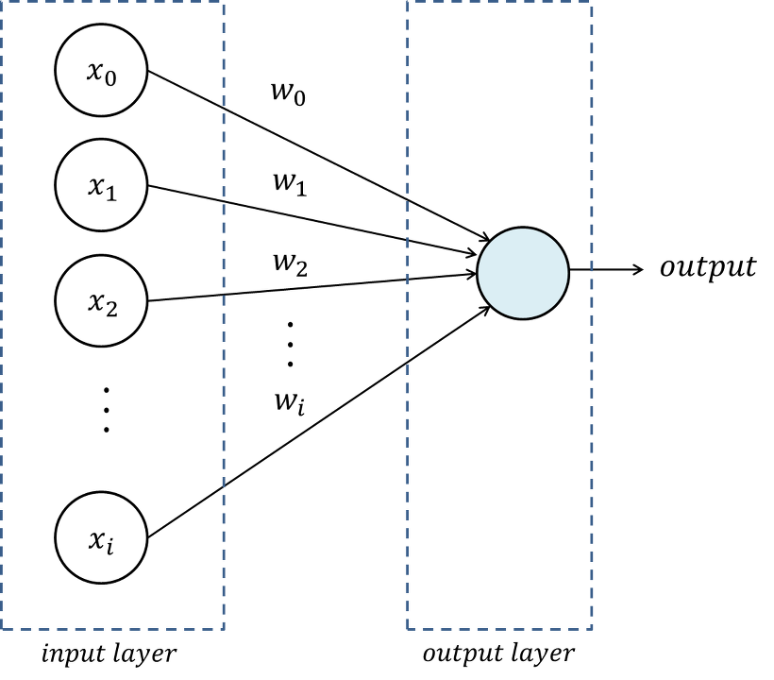
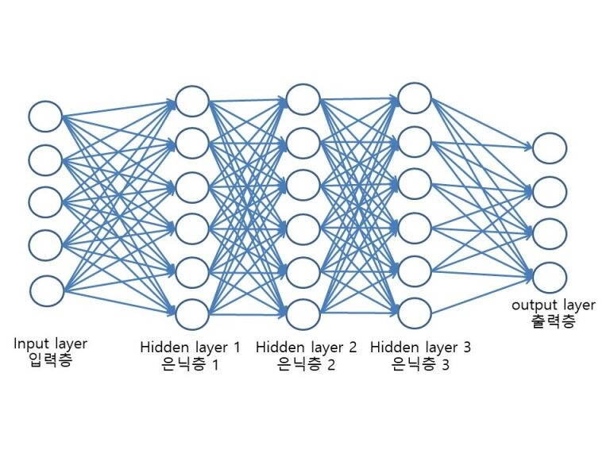
Architecture
1
VGGNet 백본 논문
Benefit of using 3✕3 filter
Decreasing number of parameters
using 3x3 filter = 3✕3✕3✕C✕C
using 7x7 filter = 7✕7✕C✕C
2. Increases non-linearity
→ more efficient computation and better performance

Slide 18
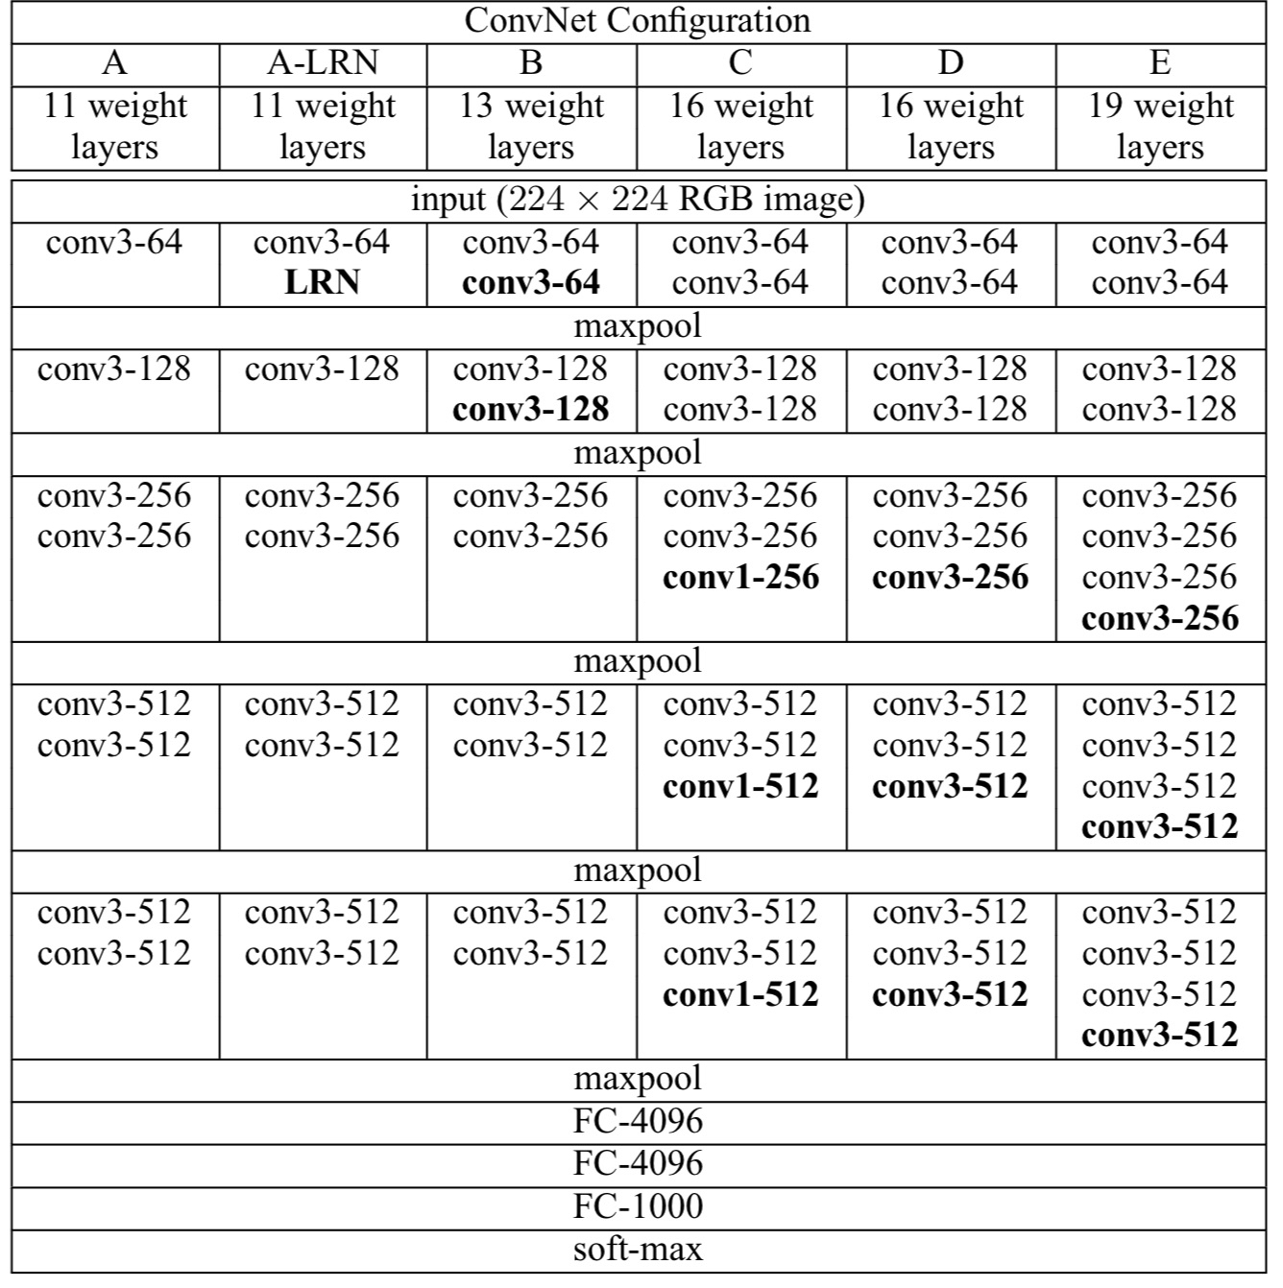
Train
1
VGGNet 백본 논문
[Optimization]
parameters
다중 분류 (Softmax + Cross Entropy)
Mini-batch gradient descent (256)
Momentum(0.9)
weight decay (L2 Norm)
처음 2개의 FC레이어에 dropout(0.5)
초기 learning rate: 0.01
[Parameter Initialization]
깊은 모델들은 A 모델의 파라미터를 가져와
parameter initialization(첫 4개 conv층과 3개의 FC층만)
(나머지는 평균=0, 분산=0.01인 정규분포에서 랜덤 초기화)

Slide 19
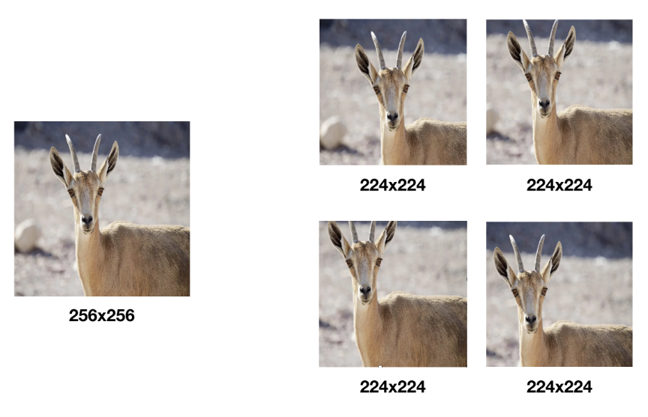
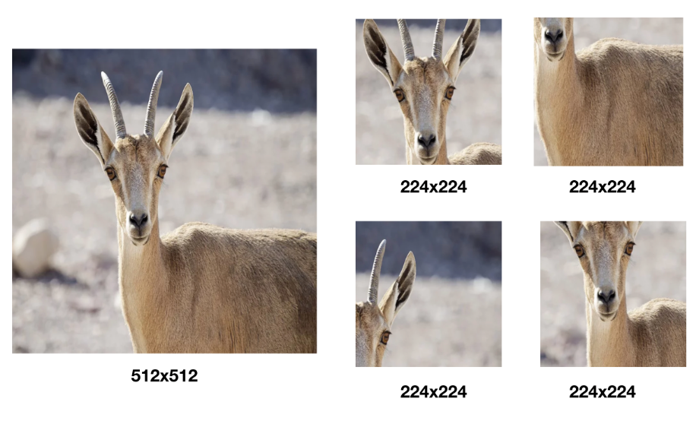
Train
1
VGGNet 백본 논문
[Single/Multi-Scale]
Single-scale
입력 이미지의 S를 S = 256, 또는 S = 384 로
scale을 고정하는 방식
Multi-scale
S를 Smin과 Smax 범위에서 무작위로 선택하는 방식 (S∈[256,512])
다양한 크기에 대한 대응이 가능하여 정확도가 올라감
이를 Scale Jittering이라고 함
> 학습 이미지를 임의의 크기 스케일 S에서 여러개의 224x224 이미지들로 크롭한뒤 학습
(+ 랜덤 horizontal flip)

Slide 20
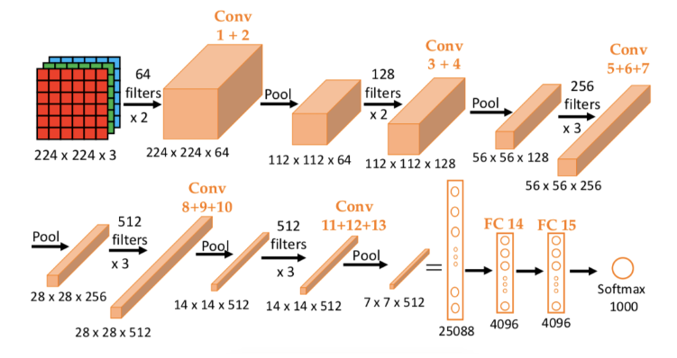
Test
1
VGGNet 백본 논문
Training 완료된 모델을 Testing할 때는 신경망의 마지막 3개의 Fully-Connected layer를 Convolutional layer로 변환하여 사용
첫 번째 Fully-Connected layer는 7x7 Conv로, 마지막 두 Fully-Connected layer는 1x1 Conv로 변환
입력 이미지의 크기 제약을 없애기 위함
7x7 conv
1x1 conv
1x1 conv
7x7x512
1x1x4096
1x1x4096
1x1x1000

Slide 21
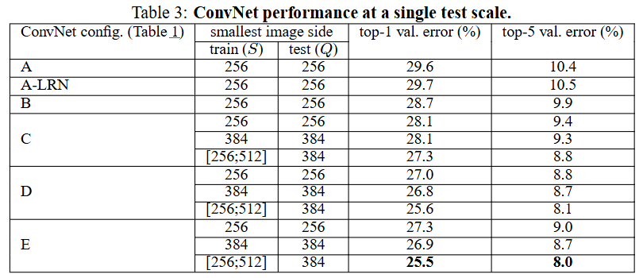
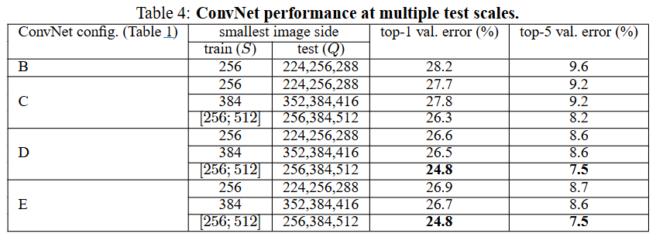
Experiments
1
VGGNet 백본 논문
Single-Scale Evaluation
Local Response Normalisation은 오히려 성능을 떨어뜨림
1×1 conv를 추가한 C보다, 3×3만 쓴 D가 더 우수해 “공간 컨텍스트” 포착의 중요성 확인.
학습 시 scale jittering(S∈[256,512])을 도입하면 single-scale 학습 대비 top-1 오류가 27.3→25.5 등 유의미하게 개선.
Multi-Scale Evaluation
Q∈{S–32,S,S+32} 혹은 Q∈{256,384,512}로 여러 크기에서 예측 후 평균.
D, E configuration에서 best 성능
single-scale 테스트보다 1% 정도 오류율 감소.

Slide 22
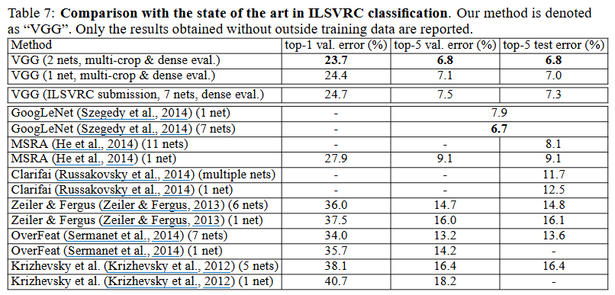
Conclusion
1
VGGNet 백본 논문
> 이전 ILSVRC 수상작 모델들에서 SOTA를 달성했으며, 같은 해 1위 모델인 GoogLeNet에 비했을때 앙상블 대비 높은 성능을 보임
> 전통적인 ConvNet 아키텍처에 깊이만 깊어져도 이미지 분류 정확도가 크게 향상됨을 명확히 확인함.
> 다양한 데이터셋과 과제에서도 깊은 표현이 복잡한 파이프라인에 견줄 만큼 뛰어난 일반화 능력을 발휘함.

Slide 23
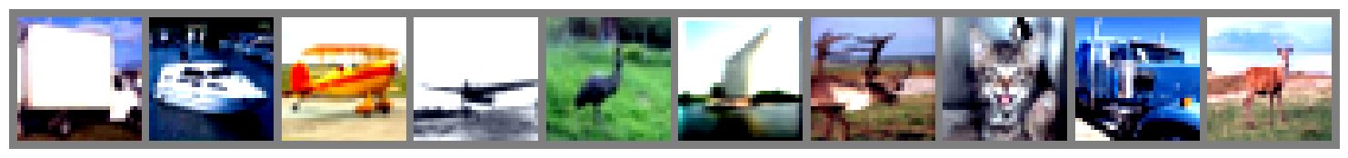
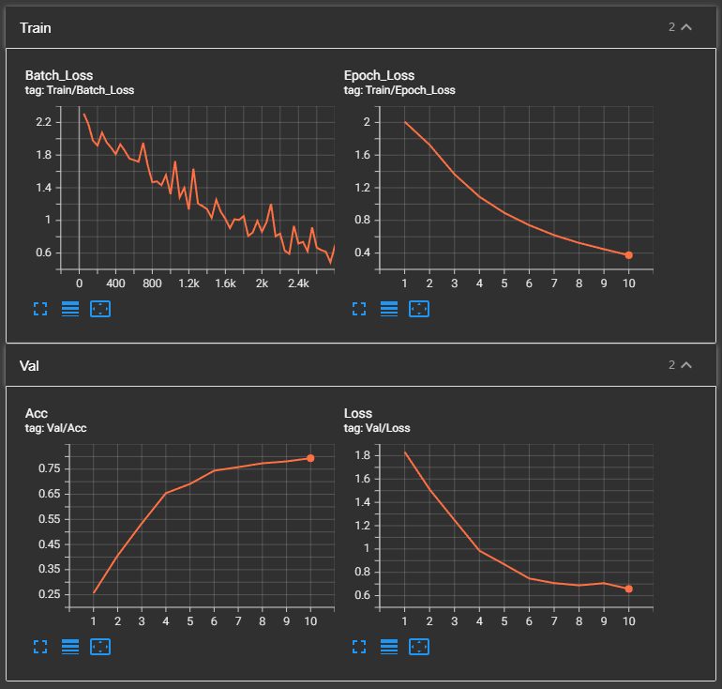
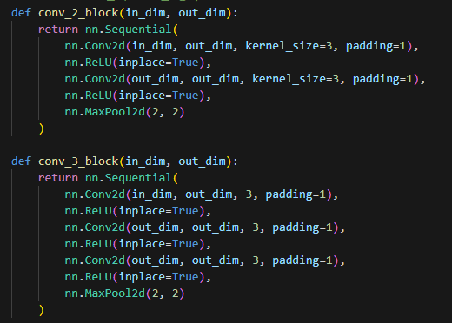
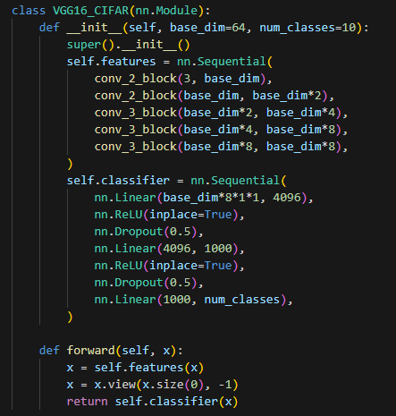

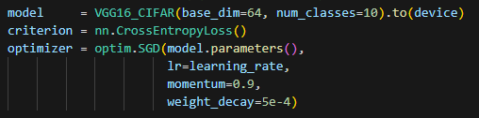
VGGNet 구현 실습
1
VGGNet 백본 논문

Slide 24
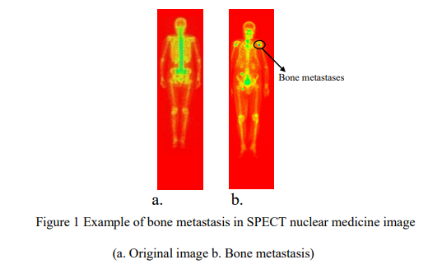
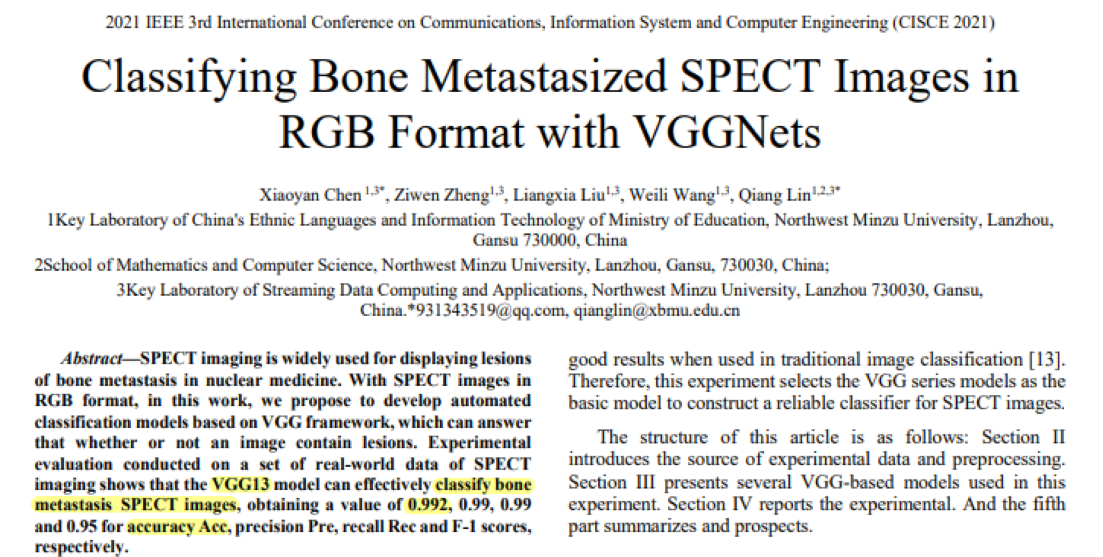
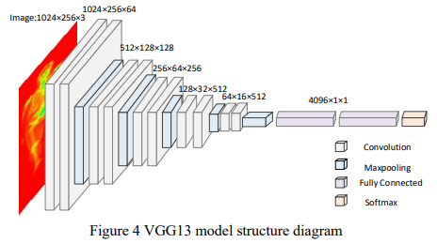
소개
2
VGGNet 활용 임상 저널

Slide 25
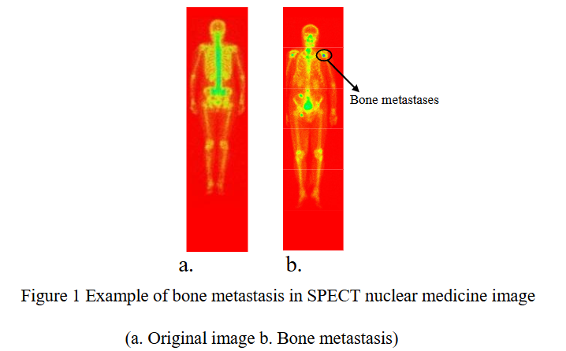
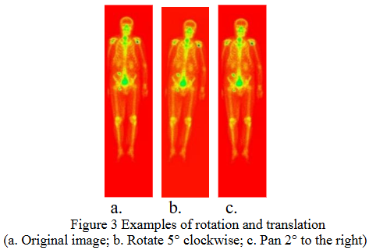
사용 데이터셋
2
VGGNet 활용 임상 저널
> 병원 내부 환자들의 RGB 형식 *SPECT 데이터 사용 (오픈X) 암세포의 골전이를 확인하기 위해 전신 뼈를 촬영한 DICOM 데이터 – Bone metastasis (312장), Normal (330장)
*SPECT(Single Photon Emission Computed Tomography)
: 방사선 의약품을 사용해 신체 내부의 기능적 정보를 얻는 핵의학 영상 검사
> 데이터가 제한적이므로 rotation과 translation을 통해 augmentation
(골전이)
Bone metastasis : 312 → 2,184 Normal : 330 → 2,310

Slide 26
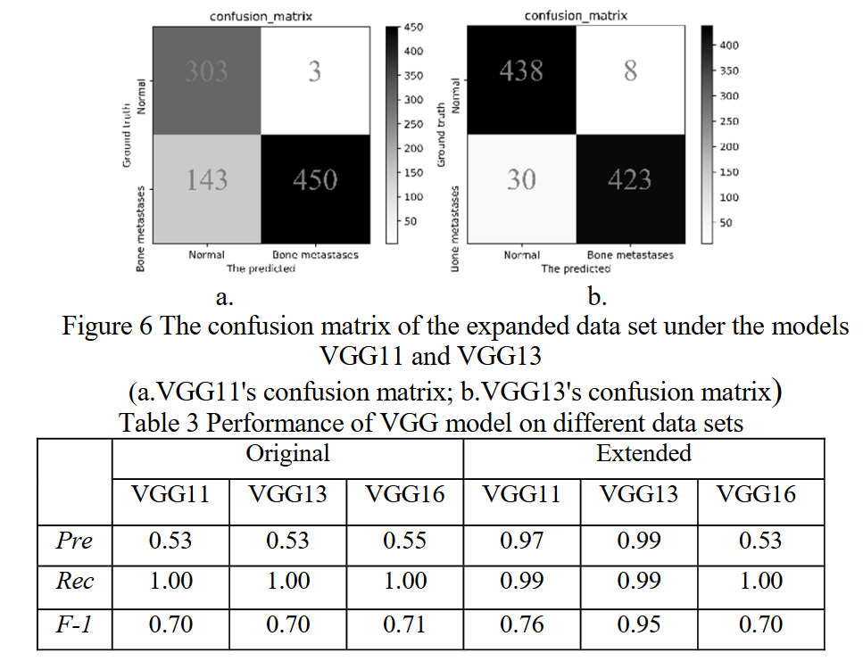
모델 적용 & 성능
2
VGGNet 활용 임상 저널
> VGG11, VGG13, VGG16 각각 적용 후 Classification 성능 비교
> 레이어가 깊지 않은 모델인 VGG13에서 오히려 높은 성능을 보임
> 데이터셋에 따라 올바른 모델을 선택해야하고, 단순히 depth를 깊게 쌓기만 하는 기법엔 한계가 있는 것으로 보임

Slide 27
QnA

